Slide 1
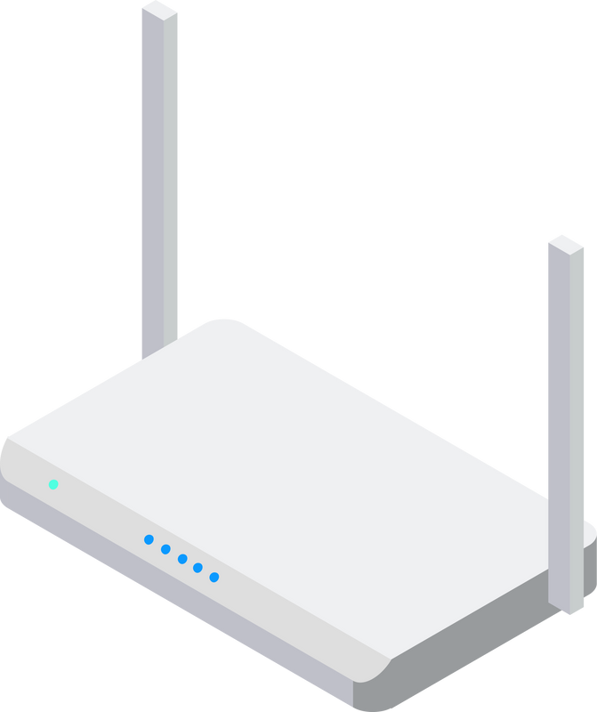

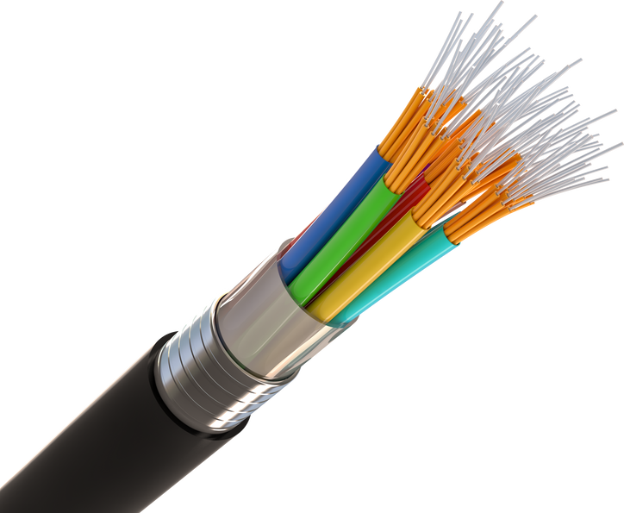










Switch
Router
Ethernet
Ethernet
Servidor - LAN (Windows server)
Fibra
Internet
Ethernet
Os departamentos
Produção (TI)
Administração
Recurssos humanos (RH)
Fibra
Fibra
Pc1
Fibra
Pc1
Servidor da impressora
Pc1
Impressora partilhada

